Slide 1
Etapa 4
Simulación, PID en hardware
y validación con carga
1
Modelo
De un modelo identificado a un controlador aplicado sobre la maqueta real
2
Simulación
RESUMEN DE LA ETAPA
3
Hardware
La simulación no reemplazó al ensayo: permitió partir de un set razonable. En hardware se ajustó la zona no lineal real —fricción, arranque y carga— sin romper la arquitectura ni abandonar la baseline.
4
Carga
Idea fuerte: se sintonizó fácil porque antes hicimos bien el trabajo.
5
Cierre
Materias: Sistemas de Control · Programación Avanzada · Automatización · Proyecto Final
esp32-motorized-door-controller
Etapa 4 · 1

Slide 2
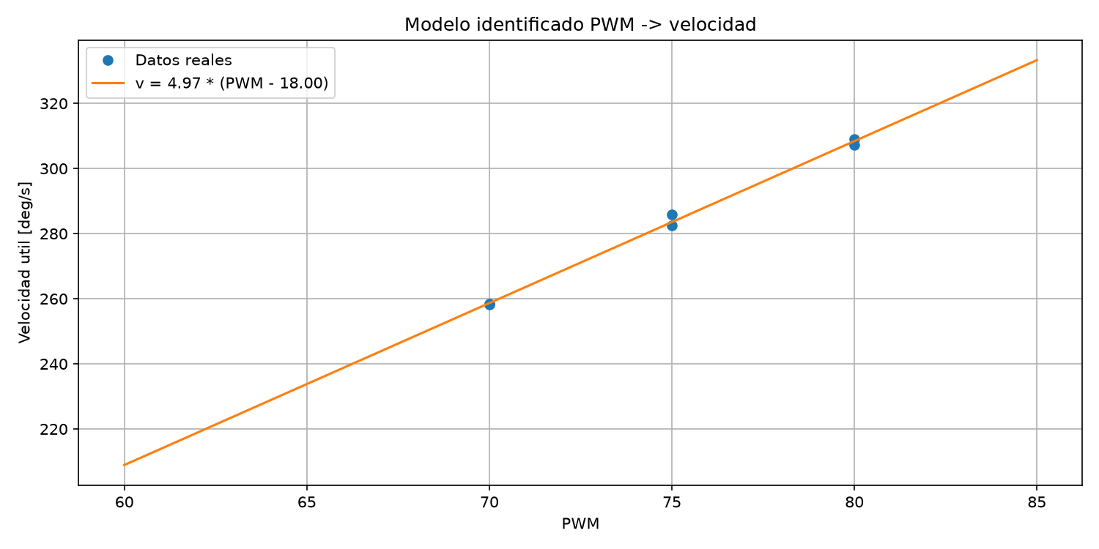
1. Punto de partida: simular sobre una planta medida
La etapa anterior entregó un modelo simple y suficiente para probar control antes de tocar el firmware
CRITERIO I+D
No se implementó PID a ciegas.
Se midió la planta con PWM fijo.
Se propuso un modelo PWM → velocidad → travel.
Se simuló en Python para elegir constantes iniciales conservadoras.
El firmware validado se mantuvo como baseline.
Simular no es adivinar: es probar una hipótesis contra un modelo medido.
Materias: Sistemas de Control · Análisis de datos · Proyecto Final
esp32-motorized-door-controller
Etapa 4 · 2

Slide 3
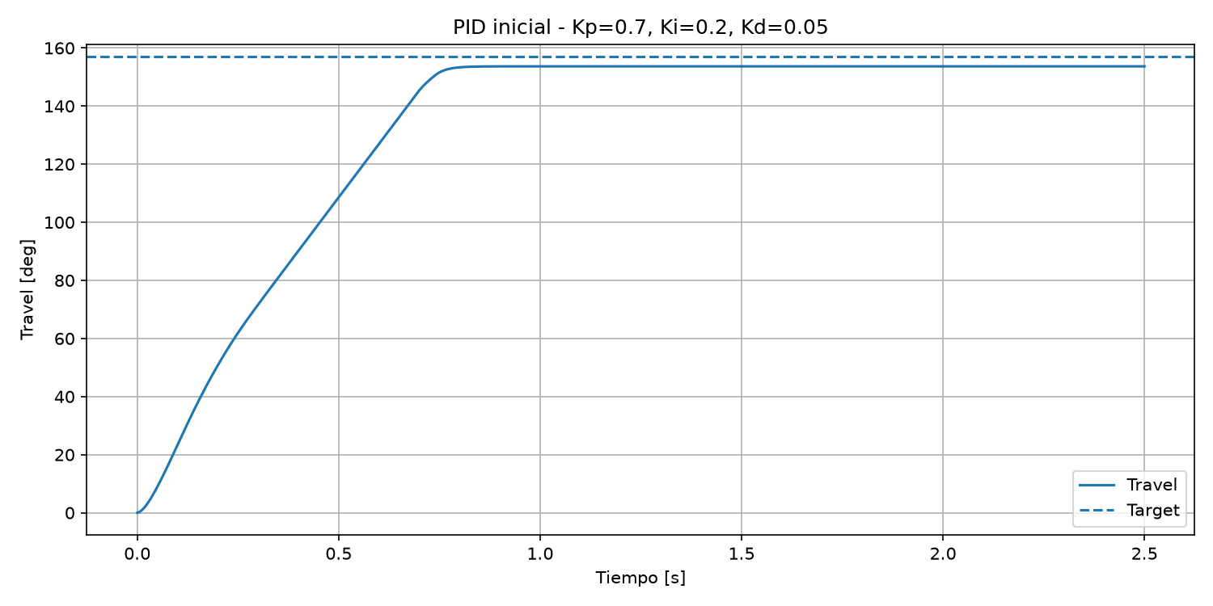
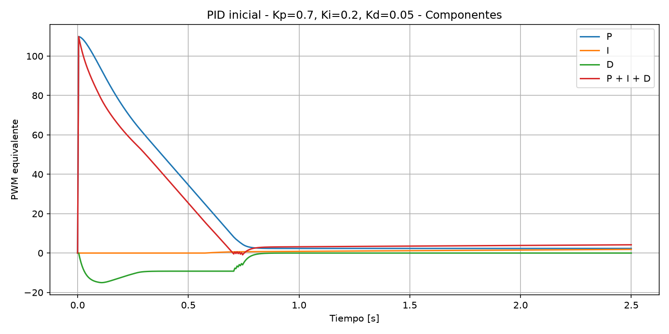
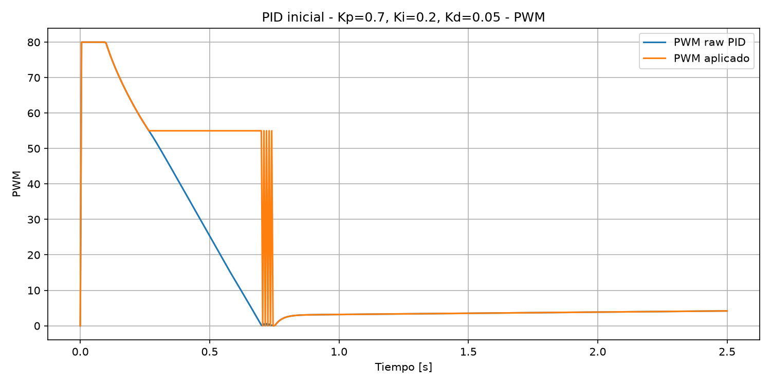
2. Qué mostró la simulación
Trayectoria, componentes del PID y PWM aplicado antes de llevarlo al hardware
La simulación permitió mirar tres cosas que en el prototipo real no se ven a simple vista: la trayectoria, la contribución P/I/D y la diferencia entre PWM calculado y PWM aplicado.
Materias: Sistemas de Control · Programación/Python · Análisis de datos
esp32-motorized-door-controller
Etapa 4 · 3

Slide 4
3. La frase clave de la etapa
La facilidad de ajuste no fue casualidad: fue consecuencia del trabajo previo
“Se sintonizó fácil porque antes hicimos bien el trabajo:
identificar planta, simular y conservar baseline.”
1
Medir
la planta
2
Simular
barato
3
Implementar
incremental
4
Ajustar
lo real
La experiencia técnica no reemplaza el método: ayuda a elegir qué medir, qué conservar y qué tocar.
Materias: Proyecto Final · Sistemas de Control · Metodología de I+D
esp32-motorized-door-controller
Etapa 4 · 4

Slide 5
4. De la simulación al hardware
Qué se mantuvo y qué hubo que recalibrar cuando apareció la física real
Parámetro
Simulación
Hardware v4.1c
Lectura
Kp
0.70
0.70
Se mantuvo: buena escala proporcional.
Ki
0.00
0.05
Se agregó para corregir error fino por fricción.
Kd
0.05
0.05
Se mantuvo: aporta amortiguamiento.
PWM máx.
80
80
Límite seguro conservado.
PWM mín. efectivo
55
75
El hardware exigió más para vencer arranque/fricción.
Zona mín. efectiva
6°
2°
Se bajó para no empujar de más cerca del target.
Integral activa
35°
20°
Integral acotada a zona de llegada.
Límite integral
120
120
Con Ki=0.05 aporta solo ±6 PWM.
Conclusión: la simulación acertó la dinámica gruesa; el hardware ajustó la no linealidad.
Materias: Sistemas de Control · Electrónica · Automatización · Proyecto Final
esp32-motorized-door-controller
Etapa 4 · 5

Slide 6
5. Qué quedó implementado en v4.1c
PID durante MOVING; todavía sin HOLDING activo
FLUJO
SET BASE
motion_mode = 2
Kp / Ki / Kd = 0.70 / 0.05 / 0.05
PWM máximo = 80
PWM mínimo efectivo = 75 si error > 2°
Integral activa hasta 20° con acumulador limitado
Aporte máximo de I: ±6 PWM equivalente
START
MOVING
PID
SETTLING
IDLE
La versión cierra el movimiento. No intenta mantener posición activamente después de llegar.
Materias: Programación Avanzada · Sistemas de Control · Automatización
esp32-motorized-door-controller
Etapa 4 · 6

Slide 7
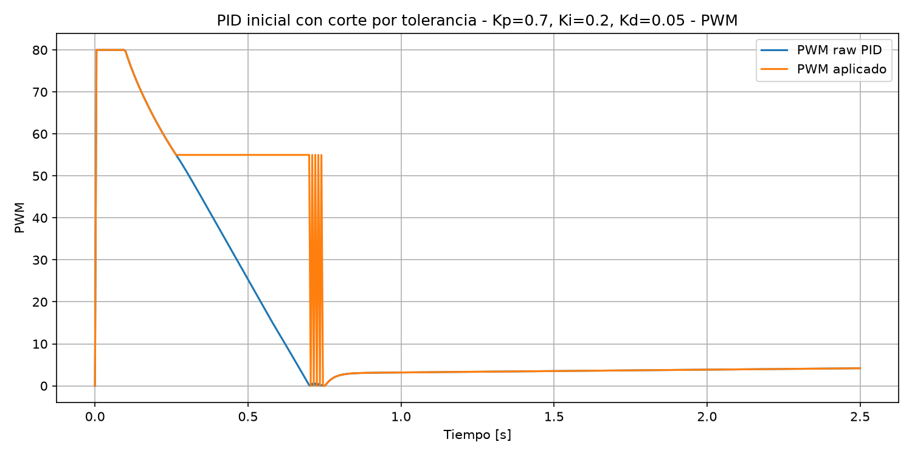
6. La no linealidad real: PWM matemático vs movimiento físico
El PID puede pedir poco, pero el motor real necesita vencer fricción y zona muerta
APRENDIZAJE
El controlador calcula una salida continua.
El motor ejecuta una acción física.
Por debajo de cierto PWM, el motor puede no moverse.
El PWM mínimo efectivo no es un capricho: representa fricción y arranque.
Cerca del target, forzar demasiado PWM puede crear sobrepaso.
Por eso se acota dónde y cuándo aplicar el mínimo efectivo.
Materias: Sistemas de Control · Electrónica de potencia · Automatización
esp32-motorized-door-controller
Etapa 4 · 7

Slide 8
7. Resultados con cargas prácticas
El PID de movimiento absorbió variaciones razonables sin cambiar la arquitectura
Condición
Movimientos
Stall
Error típico
Lectura
Sin carga
POS_3, POS_1, POS_2, POS_3
0/3
-0.42° a -1.28°
Base OK
Carga 8 g
4 movimientos
0/3
-1.83° a +1.03°
OK
Carga 14 g
4 movimientos
0/3
-1.59° a +0.99°
OK
Carga 20 g
5 movimientos
2 fallas POS_3
borde
Fuera de rango
Lectura: 8 g y 14 g validan variaciones prácticas; 20 g documenta el borde, no una especificación de producto.
Materias: Sistemas de Control · Ensayo experimental · Proyecto Final
esp32-motorized-door-controller
Etapa 4 · 8

Slide 9
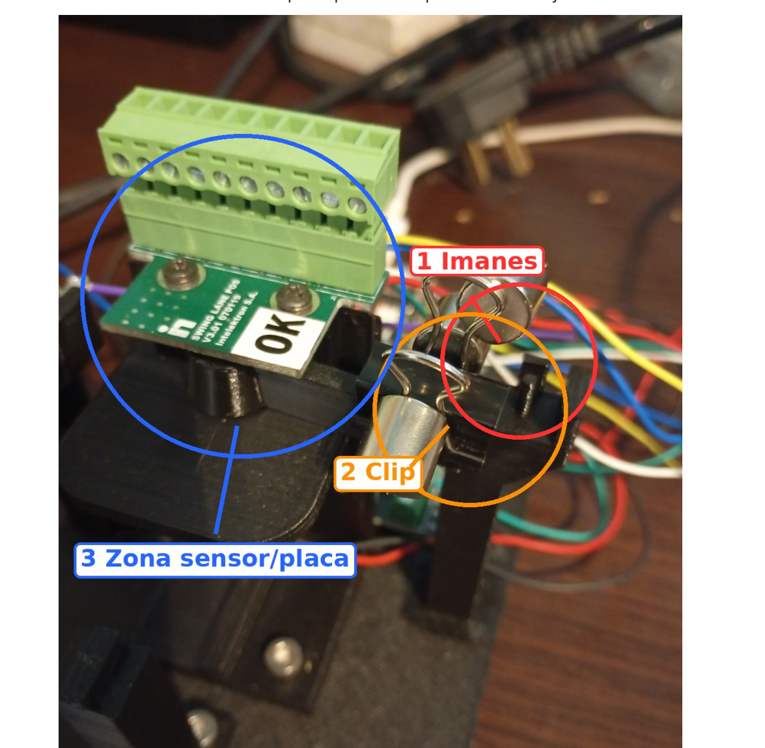
8. Prueba extrema: 20 g no es producción
El montaje agrega más variables que una carga limpia
ADVERTENCIA MECÁNICA
Un N20 no es un eje industrial.
Estos motorreductores suelen mover ruedas o engranajes pequeños.
No conviene aplicarles cargas axiales, laterales o palancas sobre el eje.
El clip + imanes introdujo torque variable, rozamiento posible y campo cerca del AS5048A.
El ensayo sirve como estrés intencional, no como diseño mecánico recomendado.
Conclusión: cuando la mecánica queda fuera de rango, el controlador no debe ser culpado ni usado para tapar un problema de diseño.
Materias: Automatización · Mecánica/electromecánica · Sensores · Proyecto Final
esp32-motorized-door-controller
Etapa 4 · 9

Slide 10
9. Lectura para un producto real
En una pasarela real, la planta incluye muchas más piezas y tolerancias
Motor
Embrague
Eje
Reductora
Puerta
Rodamientos
Topes
Montaje
La planta real no es “el motor”: es el conjunto completo. Cada tolerancia de montaje cambia la respuesta.
En producción se mide una familia de plantas. Una vez conocida la media y la dispersión, la sintonización suele ser homogénea y las unidades particulares se corrigen por calibración.
Materias: Proyecto Final · Sistemas de Control · Automatización · Manufactura
esp32-motorized-door-controller
Etapa 4 · 10

Slide 11
10. ¿Qué se puede mostrar en video?
La maqueta quizá no muestre grandes variaciones de carga, pero sí muestra el método
SE PUEDE MOSTRAR
NO VENDER COMO
Que el sistema llega repetidamente.
Que los parámetros vienen de simulación, no de tanteo ciego.
Que el hardware obligó a recalibrar fricción y PWM mínimo.
Que 8 g y 14 g no rompieron la llegada.
Un PID “mágico” visible a simple vista.
Una validación de seguridad industrial.
Una sintonización final de una puerta real.
Una prueba de carga limpia en 20 g.
Mensaje para el video: el valor no está solo en que se mueva; está en cómo se llegó a un set defendible.
Materias: Comunicación técnica · Proyecto Final · Sistemas de Control
esp32-motorized-door-controller
Etapa 4 · 11

Slide 12
11. Cierre de la Etapa 4
PID de movimiento aceptado; quedan decisiones de producto
✓
✓
✓
✓
✓
PID moving
v4.1c
Carga
práctica
20 g
HOLDING
Producto
Aceptado
8 g / 14 g OK
Fuera de rango
Pendiente
Próximo branch
Recomendación técnica: cerrar v4.1c como control PID de movimiento aceptado y pasar a la etapa de HOLDING / control de dispositivo.
La simulación dio una base cercana; el banco real corrigió lo que el modelo simple no podía conocer.
Materias: Integración de competencias · Proyecto Final
esp32-motorized-door-controller
Etapa 4 · 12

